Slide 1
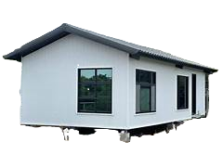
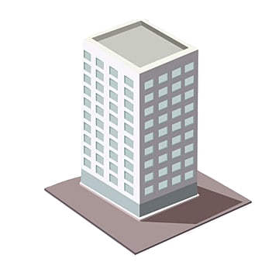



什麼樣的店家可以保呢?
總高樓低於14層(包含)
面積不要太大
營業面積<200坪(不含)
鐵皮建築
餐廳在1樓,鐵皮加蓋
在4樓加蓋,沒問題
提醒:診所/其他類建築<100坪不含

Slide 2
挑選滴雞精的秘訣 近年來食安問題連環爆，如何挑選到安心無負擔的優質滴雞精？ 挑選的4個訣竅 成分天然無添加:現代化設備滴釀淬鍊的純正滴雞精，應呈現「琥珀色」，完全無需調味就能散發濃醇香、無腥味。 雞隻的選擇:製作滴雞精選擇運動量強、肉質結實的公雞，避免選擇母雞。母雞是蛋雞，淘汰後的老母雞油脂過多、肉質過老。 產銷履歷查得到:產銷履歷是確保食材來源安心的保障機制之一，民眾選購滴雞精產品時，可以先看看是否完整的生產履歷。 製程嚴謹、零生菌:滴雞精的製作過程繁瑣，民眾選購時可先瞭解產品製作工廠，是否獲得國家級認證，好的產品需經高溫高壓殺菌製程，完全無生菌。

